Slide 1
Исследовательская работа: «Озеро Безымянное»
У4У.рф

Slide 2
Озеро безымянное
Я узнала , что озеро Безымянное, или как его называют местные Двойное Дно, является гидрологическим памятником природы областного значения . Находится в 5 км. Южнее п . Ольховка и в 8 км. Северо-западнее г. Карталы, в 200 м. западнее автодороги Карталы – Великопетровка . Водоем расположен в котловине, имеющей по верхнему борту высоту 340м. над уровнем моря.
Ближайшие города: Магнитогорск, Костанай , Челябинск

Slide 3
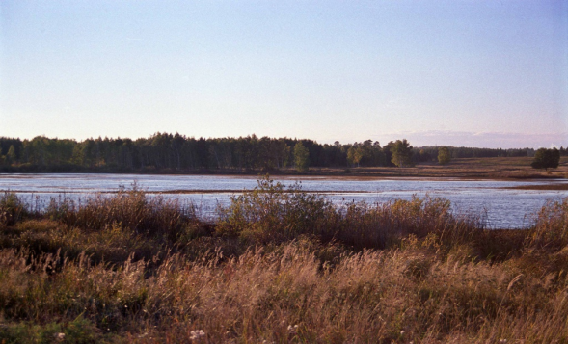
Еще , как рассказывают исследователи Этого озера , с так называемым двойным дном , что его отличительной чертой являются мощные течения, может быть многочисленные пещеры , полости и пустоты на глубине , а также очень большое содержание ила на подводной поверхности.
Таких озер как безымянное не очень много на нашей планете , считается, что всего несколько десятков.
Именно глубина таких озер как наше не известна , только глубина до верхнего дна. Одна из специфик озера с двойным дном в том , что подземные источники постоянно проникают в озеро , и из-за этого в озере вода не прогревается , даже в жаркое лето.

Slide 4
Описание и геология берегов озера « Безымянное»
геолог Алентьева тамара григорьевна рассказала, что такие озера образуются на месте торфяников . дно такого озера представляет собой смесь песка , гальки и торфа. По берегу же , где растет камыш , осока, и из-за этого образуется отложение ила.
на западном берегу озеро безымянного обнаружены : гранит , змеевики .
озеро, в свою очередь вносит не малый вклад в экосистему , служит питьевым источником для животных и птиц , также оно формирует микроклимат .

Slide 5
Обитатели озера « безымянное»
Водомерка прудовая-небольшой клоп длиной 8-10 мм . (обитает на поверхности стоячих и проточных водоемов.
Гладыш обыкновенный-один из видов клопов . длина тела 14-16 мм . ( обитает в водоемах с медленным течением , заросших водными растениями.
Плавунец – достаточно крупный , 30-35 мм .(Обитает в прудах , в тихих затонов и даже в канавах на торфяных болотах.
Прудовая лягушка-имеет средние размеры 75-85 мм , максимальная длина тела 100мм.(живет в водоемах смешанных и широколиственных лесах .
Карась – одна из известных рыб, длина тела 45 см.( живет заболоченных, заросших водоемах.
Ротан- Тело плотное, короткое, покрыто тусклой чешуёй среднего размера
Ондатра(мускусная крыса)-длина тела 25-35 см , длина хвоста 27-30 см; масса до 1,5кг.(живет на мелководье небольших озер , рек и ручьев с густой травянистой растительностью )

Slide 6
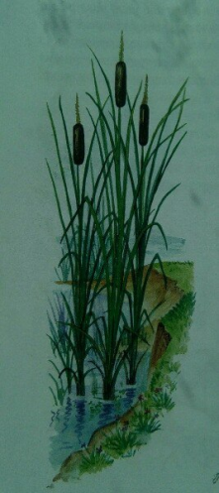
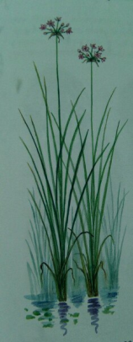
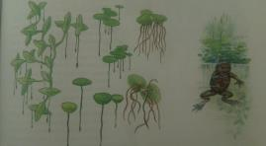
Растения озера « безымянное»
Осока водяная- может расти как на берегу , так и в воде .
Водоросли нитчатые - образует основную массу тины в водоеме.
Ряска – часто покрывает всю поверхность стоячих вод , сильно ветвится.
Камыш озерный – растет в воде по заболоченным берегам .
стебель поднимается на длину 1,5-2 метра . На верхушке стебля колоски.
Рогоз широколистный-растет на всех водоемах , канавах , окраин болот .
Достигает высоты 2 метра .
Тростник – растет по берегам рек , озер, болот и прудов. Достигает высоту
4 метра .

Slide 7
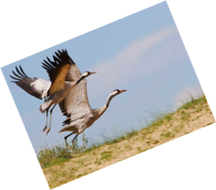
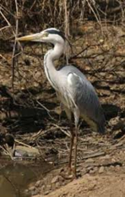
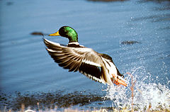
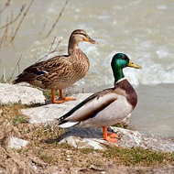
Птицы озера « безымянное»
Журавли-род птиц семейства настоящих журавлей, обитающих в Европе, Азии, Северной Америке и Австралии. Все виды так или иначе связаны с водными, главным образом, заболоченными территориями.
Утки- ка кряква, как и любой другой вид уток, проживает непосредственно возле водоемов или болот. Предпочтение отдает мелководным озерам и рекам с медленным течением.
Цапли- род крупных (80—100 см и выше) птиц семейства цаплевых. Эти птицы живут вдоль заболоченных территорий, где их добычей становится рыба, лягушки и другие водные животные.

Slide 8
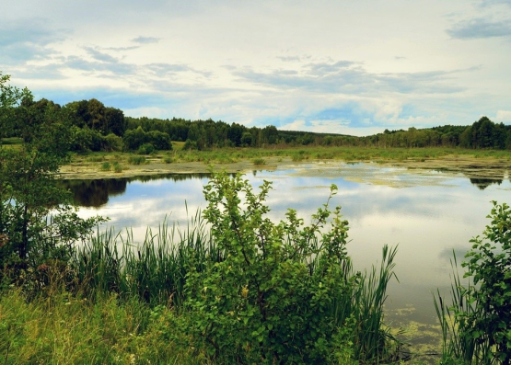
Вода озера В АГРоХИМ ЛАБОРАТОРИЯ , СПЕЦИАЛИСТЫ, ОТВЕТИЛИ, что вода ОЗЕРА Безымянное мягкая , пресная , отличается прозрачностью , не смотря на содержание биогенных веществ . после потопа который произошел в 2013 году , озеро стало очень сильно илистым , и болотистым . Уровень воды поднялся
Озеро ценно как гнездование птиц ( лебеди , журавли , утки )

Slide 9
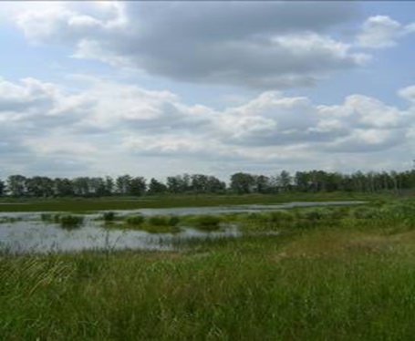
История озера « безымянное»
Со слов старых жителей поселка ольховка , второе дно озера безымянное , соединяется с озером которое находится в ольховке.

Slide 10
Используемая литература
Большая энциклопедия «Жизнь на земле»
Статья в газете « Карталинская новь»
Редакция « Карталинская новь»
Музей города Карталы
https://www.google.ru/search?q
https://www.google.ru/url?sa
https://www.google.ru/url?sa=t&rct=j&q=&esrc=s&source=web&cd=1&
https://ufo.spr.ru/kartali-i-kartalinskiy-rayon/annenskiy-leshoz.html
https://sbis.ru/contragents/7407001890/740701001
http://chel-portal.ru/?site=encyclopedia&t=annenskij-leshoz&id=553

Slide 11
http://orgrf.ru/a/87604/
https://pro.fira.ru/search/companies/card/index.html
https://www.google.ru/search?q=АННЕНСКИЙ+ЛЕСХОЗ&ne
http://www.geocaching.su/?pn=101&cid=8847
http://www.pandia.ru/text/78/133/1786.php
http://wikimapia.org/17172805/ru/
http://chel-portal.ru/enc/bezymyannoe
http://челсити.рф/111
http://www.rusprofile.ru
https://ufo.spr.ru/kartali-i-kartalinskiy-rayon/annenskiy-leshoz.html
https://ru.wikipedia.org/wiki/
http://ru.science.wikia.com/wiki

Slide 12
Спасибо за внимание!

